Slide 1
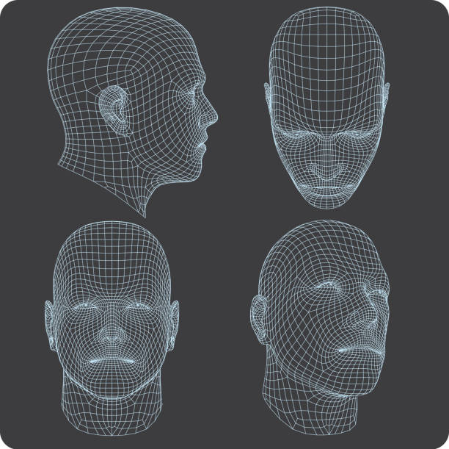

Emotion Prediction – Landmarks analysis
Team: Emanuele Fittipaldi, Paolo Plomitallo

Slide 2
Tavola dei contenuti
1
BACKGROUND E DOMINIO DEL PROBLEMA
2
DETECTION DELLE MICRO-ESPRESSIONI
3
DETECTION E CLASSIFICAZIONE DELLE MACRO-ESPRESSIONI
4
CONCLUSIONE E SVILUPPI FUTURI

Slide 3
Background e Dominio del problema - Emotion Prediction
Nel panorama della computer vision il problema dell’emotion prediction ha attirato sempre di più l’attenzione, in quanto pone l’enfasi su ciò che accade dal verificarsi di una micro-espressione fino alla manifestazione completa di una macro-espressione.
Questo studio ha affrontato il problema ponendo due obiettivi:
Analizzare il movimento dei landmark facciali al fine di rilevare una micro-espressione all’interno di una sequenza video.
Riuscire a trovare una rappresentazione quantitativa delle diverse espressioni facciali al fine di modellare un classificatore in grado di riconoscerle.

Slide 4
Detection delle micro-espressioni
Le micro-espressioni sono caratterizzate da una bassa intensità e breve durata.
Per l’analisi delle micro-espressioni sono state prese in considerazione le distanze locali euclidee, per studiare l’andamento della posizione dei landmark rispetto al frame precedente, per ogni frame nella sequenza video.
Per intercettare queste piccole contrazioni muscolari siamo andati alla ricerca dei frame in cui il maggior numero di landmark ha registrato una variazione di posizione significativa, adoperando il test di significatività two-tailed.
 | Landmark 1 | Landmark 2 | Landmark 3 | Landmark 4 | Landmark 5
Frame 1 | 0 | 0 | 0 | 0 | …
Frame 2 | 0.0012660.. | 0.0017431.. | 0.0013335.. | 0.0020496.. | …
Frame 3 | 0.0010045.. | 0.0020907.. | 0.0017206.. | 0.0013724.. | …
Frame 4 | 0.0079478.. | 0.0063194.. | 0.0067039.. | 0.0049103.. | …
Frame 5 | 0.0039123.. | 0.0036675.. | 0.0033818.. | 0.0018516.. | …
… | … | … | … | … | …
Tabella Distanze Locali

Slide 5
Detection delle micro-espressioni
La significatività è stata testata andando a considerare le distanze locali dei landmark come due popolazioni separate.
Il punto tramite il quale effettuiamo questa separazione, è stato progressivamente spostato in avanti, in modo da verificare in quale sequenza di frame il landmark risultasse essere significativo.
L’ipotesi nulla e l’ipotesi alternativa sono state formulate in questo modo:
• H₀: Non ci sono differenze significative tra le due popolazioni.
• H₁: Esiste una differenza significativa tra le popolazioni.
Popolazione 1
 | Landmark 1 | Landmark 2 | Landmark 3 | Landmark 4 | …
Frame 1 | 0 | 0 | 0 | 0 | …
Frame 2 | 0.0012660.. | 0.0017431.. | 0.0013335.. | 0.0020496.. | …
Frame 3 | 0.0010045.. | 0.0020907.. | 0.0017206.. | 0.0013724.. | …
Frame 4 | 0.0079478.. | 0.0063194.. | 0.0067039.. | 0.0049103.. | …
Frame 5 | 0.0039123.. | 0.0036675.. | 0.0033818.. | 0.0018516.. | …
… | … | … | … | … | …
Popolazione 2
Tabella Distanze Locali

Slide 6
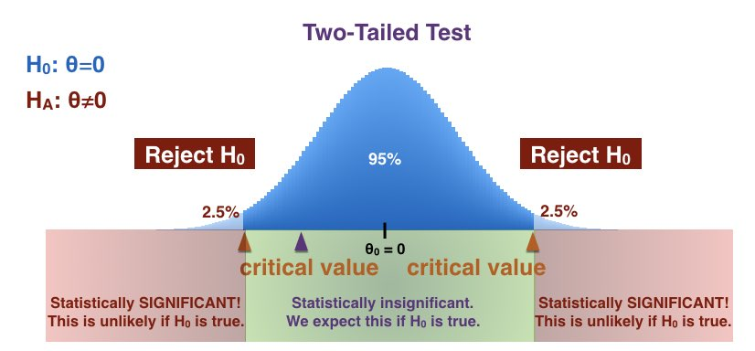
Detection delle micro-espressioni
Rigettando l’ipotesi nulla si dimostra che il landmark ha subito una variazione di posizione significativa, quindi siamo in presenza di una contrazione muscolare ovvero una micro-espressione.
Tramite questo test siamo stati in grado di esprimere la sequenza video in termini di landmark significativi per frame. Dato che le micro-espressioni sono caratterizzate da una bassa intensità e breve durata, sono stati calcolati i delta tra i landmark significativi per frame, tra tutte le coppie adiacenti di frame nella video sequenza. I frame aventi il delta più alto sono stati memorizzati come i frame in cui la micro-espressione ha avuto luogo.
Frame 1 | Frame 2 | Frame 3 | Frame 4 | …
20 | 30 | 100 | 160 | ..,
• H₀: Non ci sono differenze significative tra le due popolazioni.
• H₁: Esiste una differenza significativa tra le popolazioni.
Landmarks significativi per Frame
F1/F2 | F2/F3 | F3/F4 | F5/F6 | …
10 | 70 | 60 | -30 | ..,
Delta dei Landmarks significativi per Frame
Output Frames: [2,3,4]

Slide 7
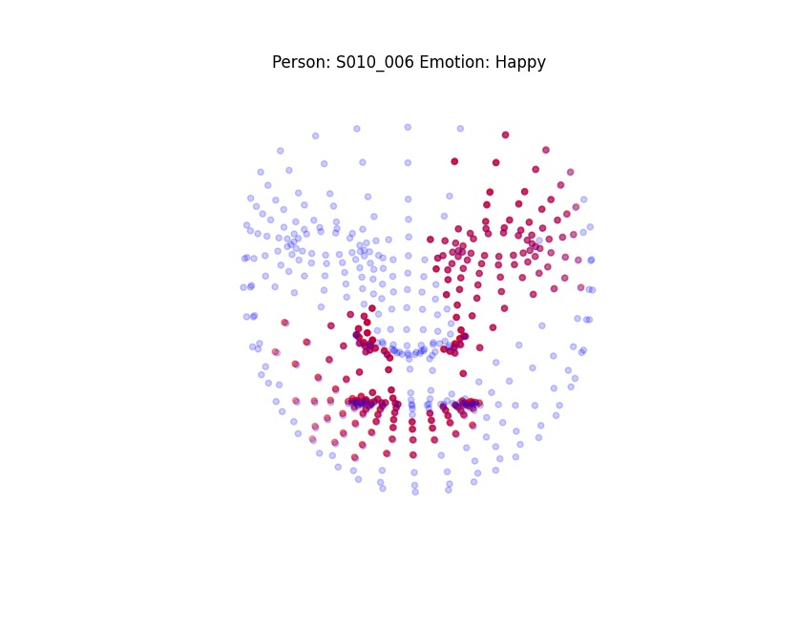
Detection delle micro-espressioni – Risultati sperimentali

Slide 8
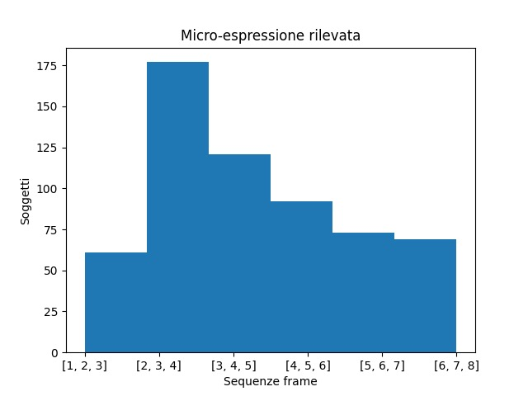
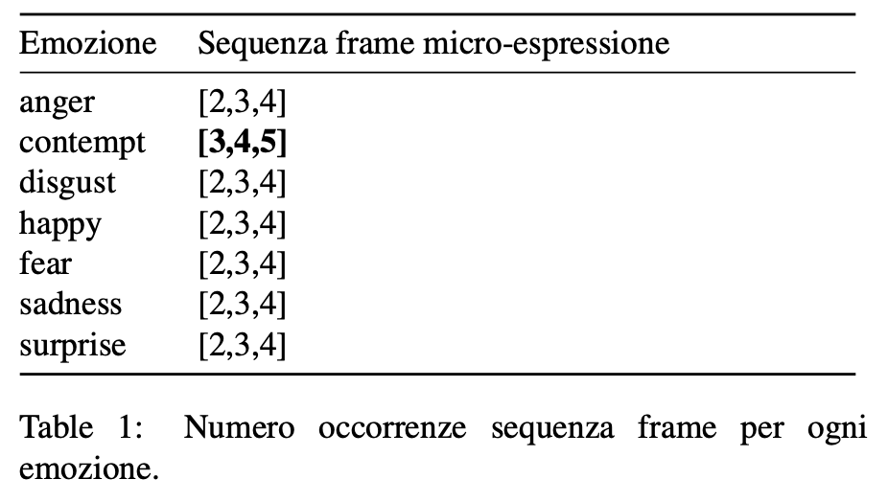
Detection delle micro-espressioni – Risultati sperimentali

Slide 9
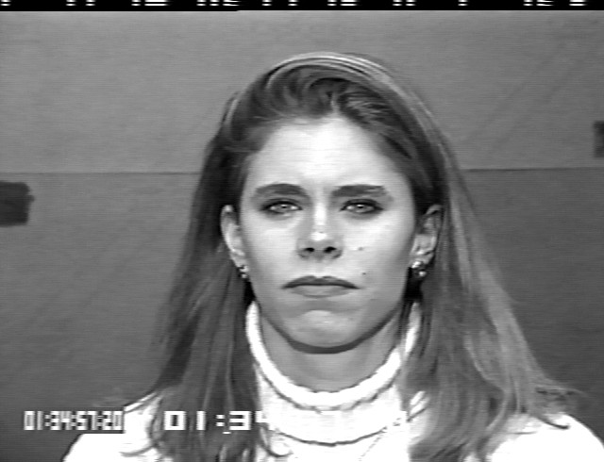
Detection delle macro-espressioni
Per l’analisi delle macro-espressioni sono state prese in considerazioni le distanze globali, ovvero l’andamento della posizione dei landmark rispetto al frame del viso a riposo, per ogni frame nella sequenza video.
L’obiettivo di questa analisi é stato quello di estrarre per ogni soggetto e per ogni emozione, una lista di landmark che hanno dato prova di essere significativi sulla base di una threshold calcolata ad-hoc per ciascun individuo.
3 | 12 | 22 | 24 | 45 | 51 | 100 | 341 | …
Landmarks che hanno superato la threshold

Slide 10
Detection delle macro-espressioni - threshold
Calcoliamo una threshold rappresentata come la media tra le differenze delle distanze globali. La significatività dei landmark è stata dunque ricavata considerando soltanto i landmark la cui distanza globale nell’ultimo frame, superasse questa threshold.
Una volta ottenute queste liste di landmark significativi per ogni soggetto/espressione, sono state confrontate tramite il coseno di similitudine per verificare quanto simili siano le espressioni intra-classe ed inter-classe. Per ottenere una similitudine più alta sono stati considerati due approcci
 | Landmark 1 | Landmark 2 | Landmark 3 | Landmark 4 | Landmark 5
Frame 1 | 0 | 0 | 0 | 0 | …
Frame 2 | 0.001266.. | 0.001743.. | 0.001333.. | 0.002049.. | …
Frame 3 | 0.002200.. | 0.003431.. | 0.002932.. | 0.003158.. | …
Frame 4 | 0.009907.. | 0.009440.. | 0.009361.. | 0.007663.. | …
… | …. | … | … | … | …
Frame N | 0.021930 | 0.018790 | 0.0189910 | 0.011577 | …
0.021930 - 0.001266 = 0,02193
…
Es. Threshold ricavata: 0,016246
Nota: In bold, i landmark che superano
questa soglia.
Differenze tra questi valori per poi fare una media
Tabella Distanze Globali

Slide 11
Detection delle macro-espressioni – Threshold
Primo approccio: alla lista dei landmark significativi, viene aggiunta una ulteriore informazione riguardo la direzione dello spostamento del landmark rispetto l’asse X e l’asse Y. Queste direzioni sono state calcolate confrontando le posizioni dei landmark nell’ultimo rispetto al primo frame. Se la differenza di queste posizioni è positiva, allora lo spostamento è avvenuto seguendo la stessa direzione. Per indicare ciò è stato assegnato il valore +1 al landmark. Se la differenza di queste posizioni è negativa, allora lo spostamento è avvenuto nella direzione opposta. È stato assegnato il valore -1.
Secondo approccio: piuttosto che considerare la lista dei landmark significativi come lista di partenza, viene considerata la lista delle distanze significative. Queste distanze vengono ricavate nello stesso modo in cui sono stati ricavati i landmark significativi, ovvero adoperando la threshold calcolata con l’approccio 2. Questo approccio ha dato dei risultati migliori.
32 | +1 | -1 | 98 | +1 | +1 | 342 | …
0,0123 | 0,0234 | 0,0345 | 0,0456 | 0,0567 | 0,0789 | 0,0233 | …

Slide 12
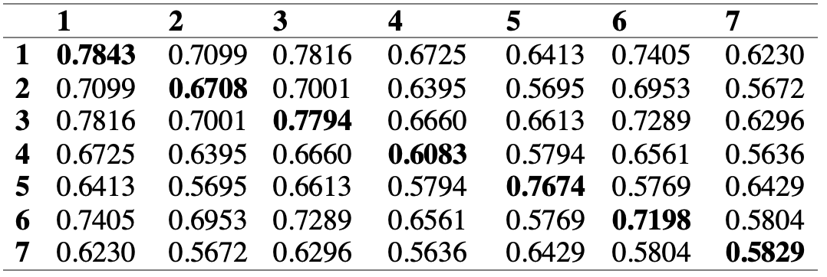
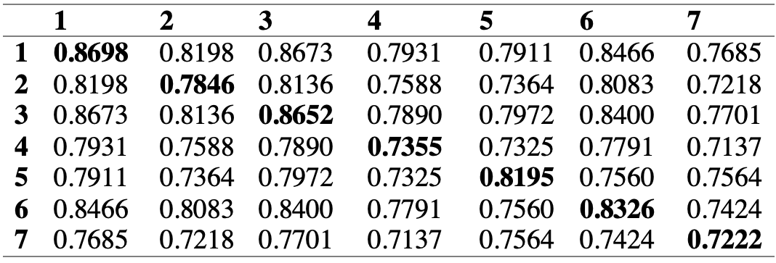
Detection delle macro-espressioni – Risultati sperimentali
Le Tabelle 3 e 4 rappresentano i rapporti di similarità tra tutte le possibili combinazioni di emozioni.
La Tabella 3 visualizza i risultati dei rapporti di similarità sulla base dei landmark significativi (primo approccio).
La Tabella 4, invece, le similarità sulla base delle distanze significative (secondo approccio).
L’ipotesi iniziale era che il rapporto di similarità sulla diagonale fosse più alto rispetto ai rapporti con le altre emozioni, ma indipendentemente dall’approccio attuato, l’ipotesa è stata smentita. È possibile notare che le emozioni 1-3-6 (Rabbia, Disgusto e Tristezza) sono spesso sovrapponibili (cioè altre emozioni risultano più «vicine»)
Tabella 3
Tabella 4
1 = Rabbia, 2 = Disprezzo, 3 = Disgusto, 4 = Paura, 5 = Felicità, 6 = Tristezza, 7 = Sorpresa

Slide 13
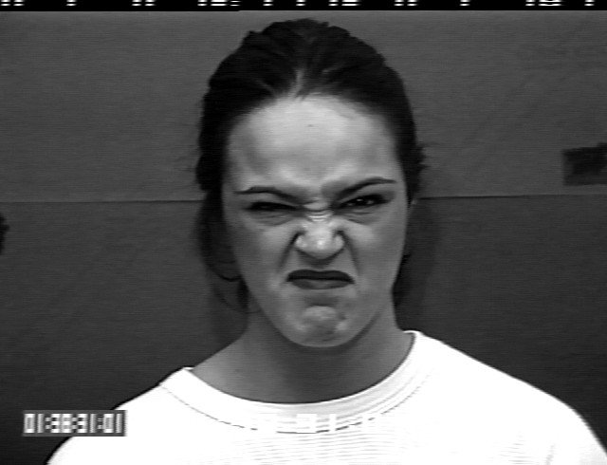
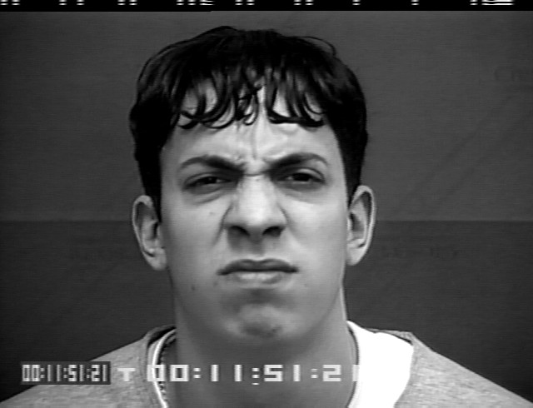
Detection delle macro-espressioni – Risultati sperimentali
Com’è possibile osservare qui a destra, emozioni diverse possono risultare molto simili. Questo risultato è emerso anche dall’analisi effettuata sulle distanze dei landmark.
(a) Rabbia (b) Disgusto

Slide 14
CLASSIFICAZIONE DELLE MACRO-ESPRESSIONI
Per testare la capacità di discriminazione di una emozione rispetto ad un’altra, basandosi sulle distanze globali, è stato valutato un approccio di classificazione. L’approccio è articolato nei seguenti punti:
Per ogni emozione è stato creato un training set e un test set (80%-20%) dei soggetti.
Sui soggetti del training set è stata realizzata una lista, per ogni emozione, contenente la media delle distanze globali per ogni landmark. Denominate ’L1’,...,L7’.
Con il training set è stata realizzata una tabella A di similarità tra le distanze dell’ultimo frame, calcolate combinando le diverse emozioni.
Su un soggetto del test set, è stata predetta l’emozione calcolando le similarità (nominate: ’S1’,...,’S7’) tra le distanze globali del soggetto e le liste ’L1’,...,’L7’, pesando i risultati con i valori contenuti nella tabella A.
Un primo passo per la classificazione è considerare il rapporto più grande tra le similarità ’S1’,...,’S7’, assegnando ad esso un premio e agli altri rapporti una penalità. Per pesare queste similarità con i valori contenuti nella tabella A, sono stati impiegati tre diversi metodi.

Slide 15
CLASSIFICAZIONE DELLE MACRO-ESPRESSIONI
L1
GD1 | GD2 | GD3 | GD4 | GD5 | GD6 | …
Training
Testing
Media delle distanze globali su tutti i soggetti appartenenti ad una emozione X. Ci sono 7 di queste liste.
Soggetto preso dal Test Set
 | 1 | 2 | 3 | 4 | 5 | 6 | 7
1 | 11
2 |  | 22
3 |  |  | 33
4 |  |  |  | 44
5 |  |  |  |  | 55
6 |  |  |  |  |  | 66
7 |  |  |  |  |  |  | 77
gd 1 | gd 2 | gd3 | gd 4 | gd 5 | gd 6 | gd 7
Calcolo similarità
L1
GD1 | GD2 | GD3 | GD4 | GD5 | GD6 | …
…
Per ogni emozione sono stati creati il Training Set ed il Test Set
L7
GD1 | GD2 | GD3 | GD4 | GD5 | GD6 | …
Weighing
Tabella A dove ogni entry è la similarità calcolata combinando L1,..,L7 in tutti i modi possibili
S1 | S2 | S3 | S4 | S5 | S6 | S7
Max S_{i}

Slide 16
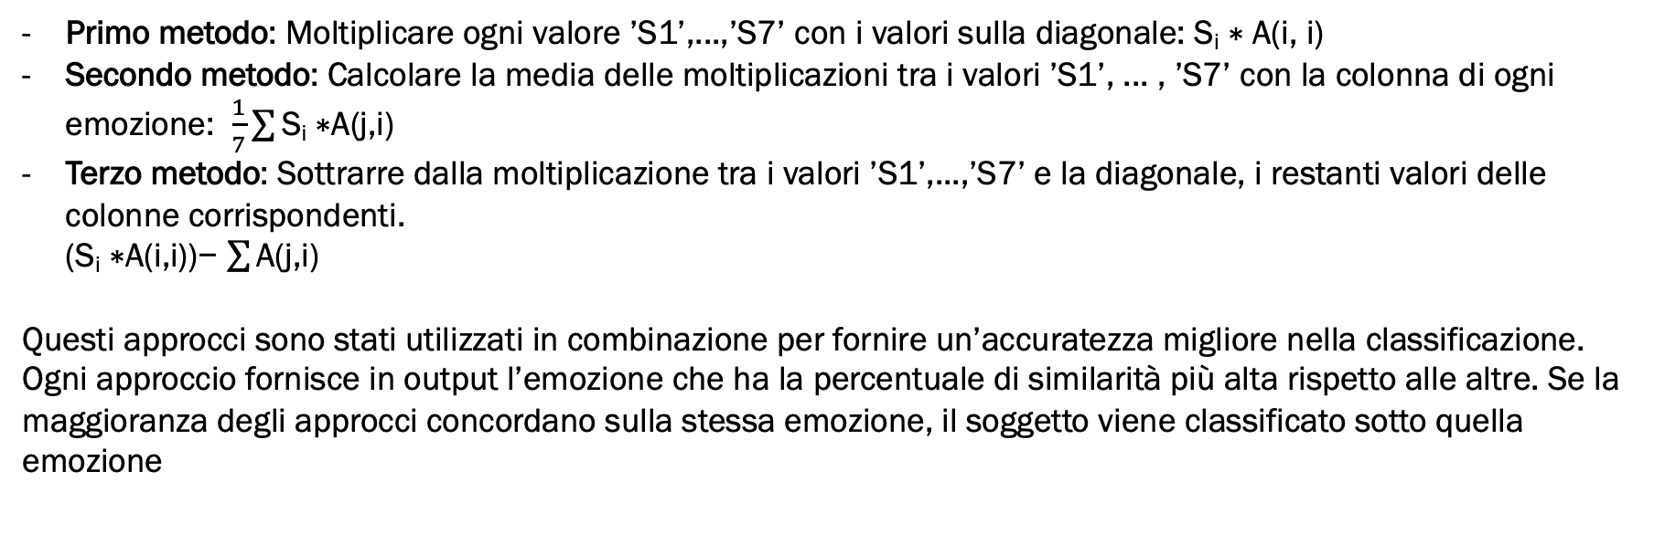
CLASSIFICAZIONE DELLE MACRO-ESPRESSIONI – tecniche di weighing
Primo metodo: Moltiplicare ogni valore ’S1’,...,’S7’ con i valori sulla diagonale: S_{i} ∗ A(i, i)
Secondo metodo: Calcolare la media delle moltiplicazioni tra i valori ’S1’, ... , ’S7’ con la colonna di ogni emozione: $\frac{1}{7}\sum{\text{S}\text{i}\text{ ∗}\text{A}\text{(}\text{j}\text{,}\text{i}\text{)}}$
Terzo metodo: Sottrarre dalla moltiplicazione tra i valori ’S1’,...,’S7’ e la diagonale, i restanti valori delle colonne corrispondenti. (S_{i} ∗A(i,i))− $\sum{\text{A}\text{(}\text{j}\text{,}\text{i}\text{)}}$
Questi approcci sono stati utilizzati in combinazione per fornire un’accuratezza migliore nella classificazione. Ogni approccio fornisce in output l’emozione che ha la percentuale di similarità più alta rispetto alle altre. Se la maggioranza degli approcci concordano sulla stessa emozione, il soggetto viene classificato sotto quella emozione

Slide 17
CLASSIFICAZIONE DELLE MACRO-ESPRESSIONI
Invece, se non c’è una maggioranza ne viene creata una nel seguente modo:
Per ogni emozione data in output vengono presi i valori delle similarità calcolate dai diversi approcci.
Vengono confrontati in coppia andando a calcolare la somma delle differenze tra i valori calcolati.
L’emozione che ha le differenze maggiori rispetto alle altre, viene assegnata al soggetto.
Oltre all’emozione più probabile sono stati applicati gli approcci sulla seconda emozione più probabile. Come risultato della classificazione vengono forniti due emozioni che corrispondono a quelle più probabili, aumentando anche l’accuratezza della predizione.

Slide 18
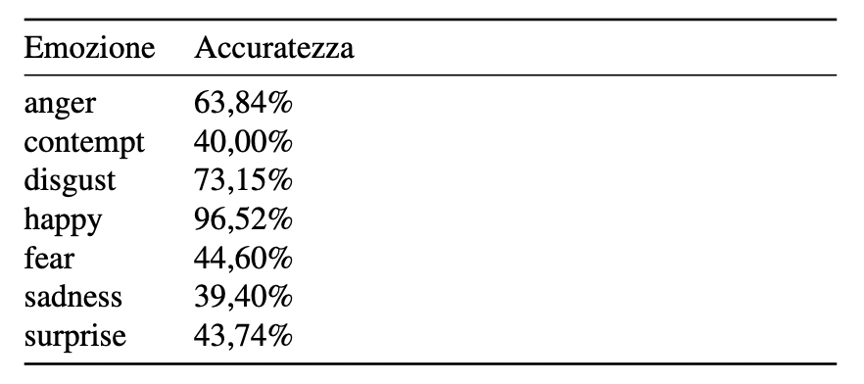
CLASSIFICAZIONE DELLE MACRO-ESPRESSIONI – risultati sperimentali
Data la natura sovrapponibile di alcune emozioni, nella fase di predizione, sono state prese in considerazione due possibili esiti, corrispondenti alle emozioni più probabili.
I tre approcci sono stati combinati e valutati su dieci iterazioni. Per ogni iterazione il dataset è stato mischiato e sono stati estratti l’80% degli individui formando il training set, i restanti inseriti nel test set.
Ogni iterazione ha prodotto una percentuale di accuratezza. L’accuratezza finale è stata ricava come una media di queste e corrisponde al 60,13%.
L’accuratezza della predizione di ogni emozione sono mostrate nella Tabella qui di fianco.

Slide 19
Conclusioni e sviluppi futuri
Questo approccio ha mostrato dei limiti. Un primo limite é la impossibilità di esprimere un grado di confidenza per il quale possiamo affermare che siamo in presenza di una micro-espressione.
Questo limite deriva dal fatto che sono stati considerati gli spostamenti dei landmark rispetto a loro stessi.
Un evoluzione di questo approccio potrebbe essere quello di considerare gli scostamenti tra tutte le possibili coppie di landmark, al fine da catturare possibili relazioni esistenti tra i diversi punti del volto.
Questa tecnica potrebbe essere utile nel caso in cui si dispone di pochi landmark.
Un possibile sviluppo futuro dell’approccio qui presentato è quello di adoperare il FACS (Facial Action Coding System). Il FACS permette di ottenere una rappresentazione delle condizioni di un volto tramite un insieme di Action Units. Le Action Units rappresentano i muscoli facciali, e forniscono anche l’intensità della contrazione per muscolo. Il FACS può dare quindi delle insight più approfondite in termini di contrazioni muscolari frame per frame. Sulla base di quali Action Units si attivano, e sulle relative percentuali, potrebbe essere addestrato un classificatore.

Slide 20
Fine
Grazie per l’attenzione!

